Slide 1

COM接口与对象
潘爱民
北京大学计算机研究所
2003-9-19
http://www.icst.pku.edu.cn/CompCourse2003/

Slide 2
内容
组件的接口
COM接口
COM IDL
COM对象

Slide 3
从历史看COM
COM产生的背景
  93年因为OLE 2的需要而产生
  OLE 1的缺陷
COM又从OLE中脱颖而出
  COM的优势不限于OLE
  COM成为Microsoft跟上Internet的一项重要基础技术
今天的Windows平台上，COM无处不在
  COM和.NET

Slide 4
COM基础——三个概念
COM组件
  组件：可独立发布的二进制组件
  在Windows平台上为DLL或者EXE
COM对象
  通过COM接口提供服务
  符合OO中对象的基本概念
COM接口
  客户与对象之间的协议，对象实现COM接口，客户使用COM接口

Slide 5
如何设计？
COM组件
  为方便起见，只讨论Windows平台上DLL类型的组件
COM对象
  如何标识一个对象？对象以什么形式存在？客户如何创建对象？
  对象如何暴露接口？一个或是多个？
COM接口
  要求：跨编译器、跨语言、跨平台

Slide 6
设计COM接口——从C++入手
C++类：接口与实现的分离
  接口：类的public部分
class CMyString
{
private:
char *m_psz;
public:
CMyString(const char * psz);
~CMyString();
const char*Find(const char *psz);
int Length();
};

Slide 7
设计COM接口——从C++入手(续)
C++类的实现
CMyString::CMyString(const char * psz)
: m_psz( new char[psz ? strlen(psz)+1 :1]) {
if ( psz )
strcpy(m_psz,psz);
else
m_psz[0] = 0;
}
CMyString::~CMyString() {
delete [] m_psz;
}
const char*CMyString::Find(const char *psz) {
return strstr(m_psz,psz);
}
int CMyString::Length() {
return strlen(m_psz);
}

Slide 8
C++类的链接(linking)
静态链接
  许多类库的做法
  编译时刻的链接
静态链接的缺点
  代码重复：多个程序各有自己的代码，需要更多的内存
  客户程序占据更多的外存空间
  库代码更新需要重新编译所有的客户程序

Slide 9
C++类的链接linking(续)
#ifdef MYSTRINGDLL
#define EXPORTORIMPORT _declspec(dllexport)
#else
#define EXPORTORIMPORT _declspec(dllimport)
#endif
class EXPORTORIMPORT CMyString
{
private:
char *m_psz;
public:
CMyString(const char * psz);
~CMyString();
const char*Find(const char *psz);
int Length();
};
动态链接
  运行时刻的链接
动态链接形式
  编译时刻通过引入库
  运行时刻完全动态
Dll Hell

Slide 10
C++接口如何走向COM接口
动态链接符合COM的需要
C++中类形式的接口存在的问题
  客户看到了什么？
  若用Visual C++ 5.0/6.0编译器
??0CMyString@@QAE@PBD@Z
??1CMyString@@QAE@XZ
?Find@CMyString@@QAEPBDPBD@Z
?Length@CMyString@@QAEHXZ

Slide 11
客户眼中的C++类(续)
如果是Borland C++编译器(4.02)
@CMyString@$bctr$qpxc
@CMyString@$bdtr$qv
@CMyString@Find$qpxc
@CMyString@Length$qv
问题1：名字冲突

Slide 12
命名冲突解决方案1
模块定义文件(.def)中给出别名
LIBRARY MYSTRING
EXPORTS
@CMyString@$bctr$qpxc=??0CMyString@@QAE@PBD@Z
@CMyString@$bdtr$qv=??1CMyString@@QAE@XZ
@CMyString@Find$qpxc=?Find@CMyString@@QAEPBDPBD@Z
@CMyString@Length$qv=?Length@CMyString@@QAEHXZ

Slide 13
命名冲突解决方案2
模块定义文件(.def)中给出序号别名
LIBRARY MYSTRING
EXPORTS
??0CMyString@@QAE@PBD@Z @1
??1CMyString@@QAE@XZ @2
?Find@CMyString@@QAEPBDPBD@Z @3
?Length@CMyString@@QAEHXZ @4
LIBRARY MYSTRING
EXPORTS
@CMyString@$bctr$qpxc @1
@CMyString@$bdtr$qv @2
@CMyString@Find$qpxc @3
@CMyString@Length$qv @4

Slide 14
命名冲突解决方案3
使用C++类的vtable
C++类的vtable不随编译器而变化
vtable包含了各个函数的原型，顺序固定，每个函数的参数、返回类型等，函数名并不重要
vtable要求这些接口函数必须是虚函数
客户如何得到vtable？
  仍然需要有一种办法来创建C++类
  new/delete？需要对象的二进制结构——问题2

Slide 15
C++对象的二进制结构
C++的封装是语法上的封装，而不是二进制封装
new/delete是编译器相关的
  编译器不仅要知道public信息，也要知道private信息
C++对象的二进制结构是编译器相关的
即使客户看到的C++类公开接口没有变化，但是C++类的实现改变了，仍然会打破客户与对象之间的连接

Slide 16
C++对象与客户之间的连接问题
客户与C++对象之间的连接点越小越好
  只有接口部分必要的信息才放入接口
  把C++类的实现细节与接口分开
  提取出针对所有编译器都不变的因素作为客户与对象共享的接口信息
方案1：句柄

Slide 17
句柄方案
#ifndef CMyString
class CMyString;
#endif
class EXPORTORIMPORT IMyString
{
private:
CMyString *m_pthis;
public:
IMyString(const char * psz);
~IMyString();
const char*Find(const char *psz);
int Length();
};
方案1：句柄
class CMyString
{
private:
char *m_psz;
int m_nLength;
public:
CMyString(const char * psz);
~CMyString();
const char*Find(const char *psz);
int Length();
};

Slide 18
纯虚基类方案
前提条件：
  在给定平台上所有的编译器都会产生同样的二进制结构
  纯虚函数在单继承情况下满足这一条件
纯虚基类只包含虚函数，限定每个虚函数的调用习惯
对于跨平台的情形，我们肯定要通过中间层，所以暂时可以不考虑

Slide 19
虚函数的继承布局情况
class B : pulic A {
private :
int value1;
public:
virtual void Func1(void)
virtual void Func2(void)
};
变量 偏移量
vptr 0
value1 4
vtable
B::Func1
B::Func2

Slide 20
纯虚基类方案例子
解决了名字冲突
解决了C++类的二进制布局不兼容问题
  客户只看到vtable，没有看到其他的实现细节
  保证不同语言编写的程序可以互操作
  在不改变接口的情况下，可以单独升级客户或者对象
class IString
{
virtual const char*Find(const char *psz)=0;
virtual int Length()=0;
};
变量 偏移量
vptr 0
vtable
Find
Length

Slide 21
纯虚接口的使用？
假如有一个C++对象实现了IString
#include "istring.h"
class CMyString : public IString
{
private:
char *m_psz;
public:
CMyString(const char * psz);
~CMyString();
const char*Find(const char *psz);
int Length();
};
客户怎么使用？
  怎么拿到vtable接口

Slide 22
如何创建对象？
不能使用new
DLL的唯一接口是引出函数
可行方案：单独提供一个引出函数供客户调用
extern "C" _declspec(dllexport) IString *CreateString(const char *psz);
extern "C" IString *CreateString(const char *psz)
{
return new CMyString(psz);
}

Slide 23
通过引出函数创建对象
extern "C" _declspec(dllimport)
IString *CreateString(const char *psz);
void main() {
IString *p;
p = CreateString("Hello");
if (p) {
const char*psz = p->Find("llo");
int n = p->Length();
}
};

Slide 24
创建对象
#include "istring.h"
typedef IString * (*PfnCreateString)(const char *psz);
void main() {
IString *p;
HANDLE h = LoadLibrary("c:\\temp\mystring.dll");
if (NULL!=h) {
PfnCreateString pfn =
(PfnCreateString)GetProcAddress(h,"CreateString");
if (pfn) {
p = pfn("Hello");
if (p) {
const char*psz = p->Find("llo");
int n = p->Length();
}
}
// Be careful about calling FreeLibrary.
}
};

Slide 25
如何删除对象？
删除对象发生在客户与对象建立联系之后，所以比较好办
但是不能用delete
可以让对象自己把自己删除
在IString中增加一个方法
class IString
{
virtual void Delete()=0;
virtual const char*Find(const char *psz)=0;
virtual int Length()=0;
};

Slide 26
删除对象自身
#include "istring.h"
class CMyString : public IString
{
private:
char *m_psz;
public:
CMyString(const char * psz);
virtual ~CMyString();
void Delete();
const char*Find(const char *psz);
int Length();
};
void CMyString::Delete() {
delete this;
}
#include "istring.h"
void main() {
IString *p;
p = CreateString("Hello");
if (p) {
const char*psz = p->Find("llo");
int n = p->Length();
p->Delete();
}
};

Slide 27
小结
我们已经建立起对象与客户之间的基本通信方式
更高的要求：
  接口的升级
  增加新的功能
  生命周期管理
    什么时候该删除对象
    多个客户共享同一个对象，如何管理？

Slide 28
对象的进化
在原有接口的基础上增加新的功能，例如
class IString
{
virtual void Delete();
virtual const char*Find(const char *psz);
virtual int Length();
virtual char FindAt(int index);
};
新客户
老的对象

Slide 29
对象的进化（续）
完全增加新的功能
class IPersist
{
virtual void Delete();
virtual void Save(const char *pszFile);
virtual void Load(const char *pszFile);
};
IString
客户
对象
？
IPersist

Slide 30
接口的进化
对象的接口不能发生变化
  如果接口中需要增加新的方法，可以派生出新的接口来
class IString2 : public IString
{
virtual char FindAt(int index);
};
新对象实现两个接口：IString2和IString
  不打断新的客户与老的对象之间的关系
  但是客户必须明确地知道对象是否实现了自己感兴趣的接口

Slide 31
对象实现多个接口
假如对象实现了两个接口IString和IPersist
  客户需要在runtime时明确地知道接口的类型信息，包括通过创建函数得到的初始接口类型
  at runtime，客户可以灵活地从一个接口变换到另一个接口，如果对象不支持某个接口，客户也有办法知道
  回忆RTTI(Runtime type identification)
    dynamic_cast
    RTTI依赖于编译器的实现
    RTTI只能用于类的继承层次中

Slide 32
对象实现多个接口(续一)
所以我们需要自己构造一套类型机制，要求：
  每个接口都要提供类型转换机制，能转换到同一对象上实现的其他接口
  客户只要得到了一个接口就可以得到其他的接口，所以创建函数可以返回任一个接口
  如果对象不支持某个接口，客户必须能明确地知道，而不是发生异常 —— robust
  Dynamic_cast

Slide 33
对象实现多个接口(续二)
一个对象实现IString2和IString接口：
class IString
{
virtual void Delete()=0;
virtual void *Dynamic_cast(const char *psz)=0;
virtual const char*Find(const char *psz)=0;
virtual int Length()=0;
};
class IString2 : public IString
{
virtual char FindAt(int index)=0;
};

Slide 34
对象实现多个接口(续三)
实现Dynamic_cast
class CMyString : public IString2{...}
void *CMyString::Dynamic_cast(const char *psz) {
if (strcmp(psz,"IString")==0)
return static_cast<IString *>(this);
else
if (strcmp(psz,"IString2")==0)
return static_cast<IString2 *>(this);
return NULL;
}

Slide 35
对象实现多个接口(续四)
#include "istring.h"
void main() {
IString *p = CreateString("Hello");
if (p) {
IString2 *p2;
const char*psz = p->Find("llo");
int n = p->Length();
if ((p2=(IString2 *)p->Dynamic_cast("IString2")))
char c = p2->FindAt(3);
p->Delete();
}
};

Slide 36
对象实现多个接口(续五)
一个对象实现两个没有继承关系的接口
class IPersist
{
virtual void Delete()=0;
virtual void *Dynamic_cast(const char *psz)=0;
virtual void Save(const char *pszFile)=0;
virtual void Load(const char *pszFile)=0;
};

Slide 37
对象实现多个接口(续六)
#include "istring.h"
class CMyString : public IString2, public IPersist {...}
void *CMyString::Dynamic_cast(const char *psz) {
if (strcmp(psz,"IString")==0)
return static_cast<IString *>(this);
else
if (strcmp(psz,"IString2")==0)
return static_cast<IString2 *>(this);
else
if (strcmp(psz,"IPersist")==0)
return static_cast<IPersist *>(this);
return NULL;
}

Slide 38
对象实现多个接口(续七)
void main() {
IString *p = CreateString("Hello");
if (p) {
IString2 *p2;
IPersist *p3;
const char*psz = p->Find("llo");
int n = p->Length();
if ((p2=(IString2 *)p->Dynamic_cast("IString2")))
char c = p2->FindAt(3);
if ((p3=(IPersist *)p->Dynamic_cast("IPersist")))
p3->Save("c:\\temp\\str.txt");
p->Delete();
}
};

Slide 39
接口的转换
每个接口提供一个用于接口转换的函数
对象实现接口的时候，可以使用C++编译器本身提供的类型转换功能
每个接口的Dynamic_cast函数决定了客户可以访问其他哪些接口

Slide 40
对象的生命周期管理
对象只需要被删除一次。每个接口都有Delete函数？还是只有一个接口才有？进一步，什么时候删除对象？
客户可能拥有多个指向对象的引用，每个引用各有自己的lifetime
每个引用从被有效赋值开始，一直到生命周期结束，这期间被称为：outstanding reference 未完结引用
客户管理每个引用的lifetime，也就是说它要显式地告诉对象引用无效了

Slide 41
对象的生命周期管理(续)
每个对象要管理一个被称为引用计数(reference count)的整数值。
为了有效地管理对象的生命周期，它应该提供一些规则和操作，供客户遵守和使用。
规则：保持引用计数的确切含义，也就是记录当前outstanding reference的数目。引用计数从0开始，首次把接口递交给客户时为1，以后由客户管理，当引用计数回到0时，删除自己。
当客户通过复制获得新的接口指针时，引用计数加一，当某个接口不用时，减一

Slide 42
引用计数的两个操作
我们用引用计数的两个管理操作代替原来简单的Delete函数
class IString
{
virtual void DestroyPointer()=0;
virtual void *Dynamic_cast(const char *psz)=0;
virtual void DuplicatePointer()=0;
virtual const char*Find(const char *psz)=0;
virtual int Length()=0;
};
class IPersist
{
virtual void DestroyPointer()=0;
virtual void *Dynamic_cast(const char *psz)=0;
virtual void DuplicatePointer()=0;
virtual void Save(const char *pszFile)=0;
virtual void Load(const char *pszFile)=0;
};

Slide 43
实现引用计数的两个操作
#include "istring.h"
class CMyString : public IString2,
public IPersist
{
private:
char *m_psz;
long m_refcount;
public:
CMyString(const char * psz);
~CMyString();
void DuplicatePointer();
void DestroyPointer();
void *Dynamic_cast(const char *);
const char*Find(const char *psz);
int Length();
char FindAt(int index);
void Save(const char *pszFile);
void Load(const char *pszFile);
};
CMystring::CMyString(const char * psz)
: m_psz( new char[psz ? strlen(psz)+1 :1]),
m_refcount(0) {
if ( psz )
strcpy(m_psz,psz);
else
m_psz[0] = 0;
}
void CMyString::DestroyPointer() {
if (0<m_refcount)
m_refcount--;
if (0==m_refcount)
delete this;
}
void CMyString::DuplicatePointer() {
m_refcount++;
}

Slide 44
接口转换时刻相当于接口复制
void *CMyString::Dynamic_cast(const char *psz) {
void *p = NULL;
if (strcmp(psz,"IString")==0)
p = static_cast<IString *>(this);
else
if (strcmp(psz,"IString2")==0)
p = static_cast<IString2 *>(this);
else
if (strcmp(psz,"IPersist")==0)
p = static_cast<IPersist *>(this);
if (NULL!=p)
m_refcount++;
return p;
}

Slide 45
客户管理对象的生命周期
void main() {
IString *p = CreateString("Hello");
if (p) {
IString2 *p2;
IPersist *p3;
const char*psz = p->Find("llo");
int n = p->Length();
if ((p2=(IString2 *)p->Dynamic_cast("IString2"))) {
char c = p2->FindAt(3);
p2->DestroyPointer();
}
if ((p3=(IPersist *)p->Dynamic_cast("IPersist"))) {
p3->Save("c:\\temp\\str.txt");
p3->DestroyPointer();
}
p->DestroyPointer();
}
};

Slide 46
修改创建函数
让创建函数也正确地维护引用计数
extern "C" void *CreateString(const char *psz,
const char *pszinterface)
{
void *pret = NULL;
CMyString *p = new CMyString(psz);
if (NULL!=p) {
pret= p->Dynamic_cast(pszinterface);
if (NULL==pret)
delete p;
}
return pret;
}

Slide 47
接口整理
每个接口都需要下面的三个函数
  Dynamic_cast
  DuplicatePointer
  DeletePointer
把三个函数放到一个基接口中，所有的接口都从这个基接口派生
class IAnyInterface
{
virtual void *DynamicCast(const char *psz)=0;
virtual void DuplicatePointer()=0;
virtual void DestroyPointer()=0;
};

Slide 48
其他尚待考虑的问题
Dll什么时候被卸载？
如何标识一个接口？字符串？
线程安全？
如何标识一个对象？对象的身份？
跨进程？跨机器？对象环境？
……

Slide 49
COM接口
概念：函数集，以二进制的形式给出了从一方到另一方的调用规范
接口标识——IID
IUnknown
COM接口二进制结构

Slide 50
COM接口的标识——IID
是GUID的一种用法
GUID是一个128位的长整数
产生规则保证了唯一性
例子：{54BF6567-1007-11D1-B0AA-444553540000}
C语言结构和定义：
  typedef struct _GUID {
  DWORD Data1;
  WORD Data2;
  WORD Data3;
  BYTE Data4[8];
  } GUID;
extern "C" const GUID CLSID_MYSPELLCHECKER =
{ 0x54bf6567, 0x1007, 0x11d1,
{ 0xb0, 0xaa, 0x44, 0x45, 0x53,
0x54, 0x00, 0x00} } ;

Slide 51
IUnknown接口
所有的COM接口都从IUnknown派生
C++定义：
  class IUnknown
  {
  public:
  virtual HRESULT__stdcall QueryInterface(
  const IID& iid, void **ppv) = 0 ;
  virtual ULONG __stdcall AddRef() = 0;
  virtual ULONG __stdcall Release() = 0;
  };

Slide 52
IUnknown接口(续)
C定义：
  typedef struct IUnknownVtbl
  {
  HRESULT ( STDMETHODCALLTYPE __RPC_FAR *QueryInterface )(
  IUnknown __RPC_FAR * This, /* [in] */ REFIID riid,
  /* [iid_is][out] */ void __RPC_FAR *__RPC_FAR *ppvObject);
  ULONG ( STDMETHODCALLTYPE __RPC_FAR *AddRef )(
  IUnknown __RPC_FAR * This);
  ULONG ( STDMETHODCALLTYPE __RPC_FAR *Release )(
  IUnknown __RPC_FAR * This);
  } IUnknownVtbl;
  interface IUnknown
  {
  CONST_VTBL struct IUnknownVtbl __RPC_FAR *lpVtbl;
  };

Slide 53
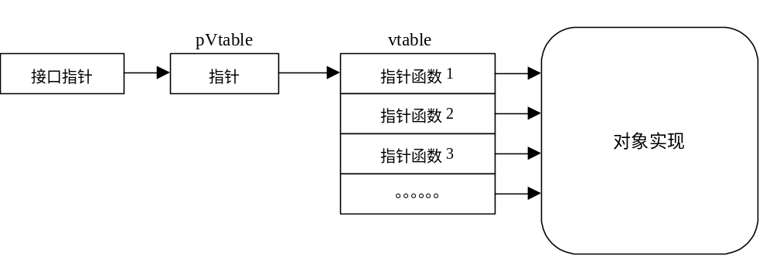
COM接口结构

Slide 54
C语言描述示例——IDictionary
struct IDictionaryVtbl;
struct IDictionary
{
IDictionaryVtbl * pVtbl;
};
struct IDictionaryVtbl
{
/* … QueryInterface, AddRef, Release */
BOOL (*Initialize)( IDictionary * this);
BOOL (*LoadLibrary)( IDictionary * this, String);
BOOL (*InsertWord)( IDictionary * this, String, String);
void (*DeleteWord)( IDictionary * this, String);
BOOL (*LookupWord)( IDictionary * this, String, String *);
BOOL (*RestoreLibrary )( IDictionary * this, String);
void (*FreeLibrary)( IDictionary * this);
};

Slide 55
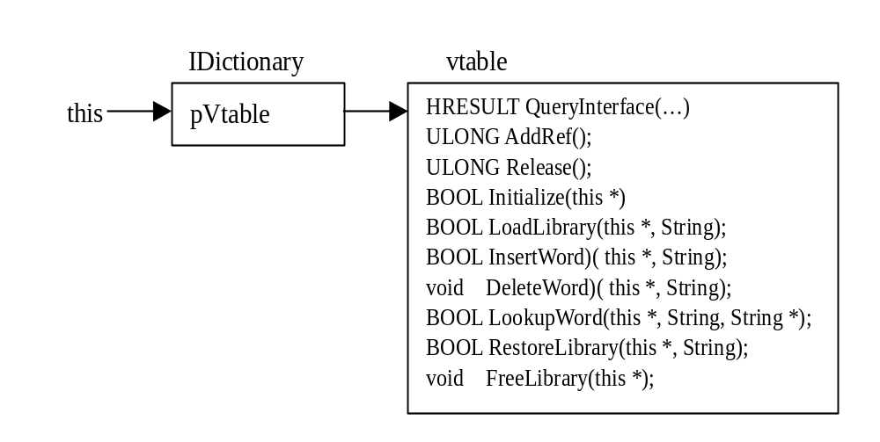
C++语言描述示例—IDictionary
class IDictionary : public IUnknown
{
virtual BOOL Initialize() = 0;
virtual BOOL LoadLibrary(String) = 0;
virtual BOOL InsertWord(String, String) = 0;
virtual void DeleteWord(String) = 0;
virtual BOOL LookupWord(String, String *) = 0;
virtual BOOL RestoreLibrary(String) = 0;
virtual void FreeLibrary() = 0;
};

Slide 56
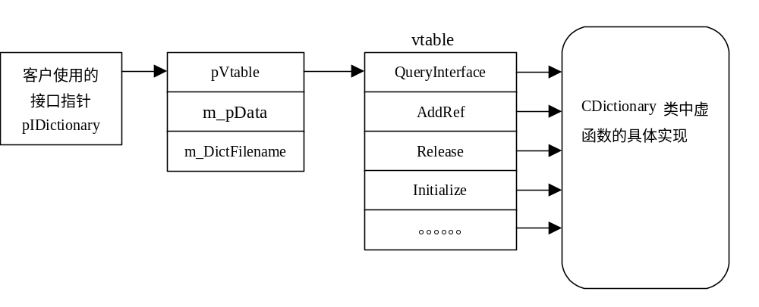
COM接口的内存模型

Slide 57
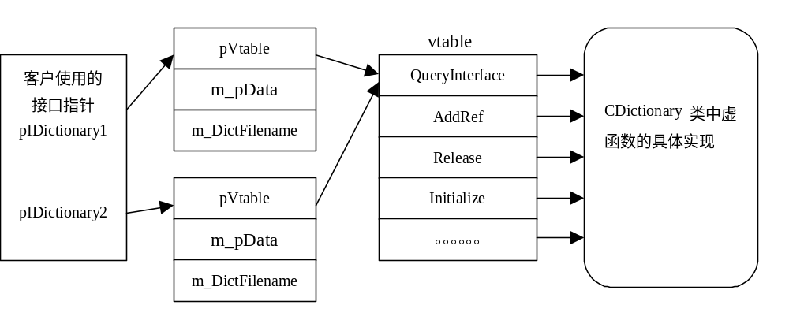
COM接口的内存模型(续一)

Slide 58
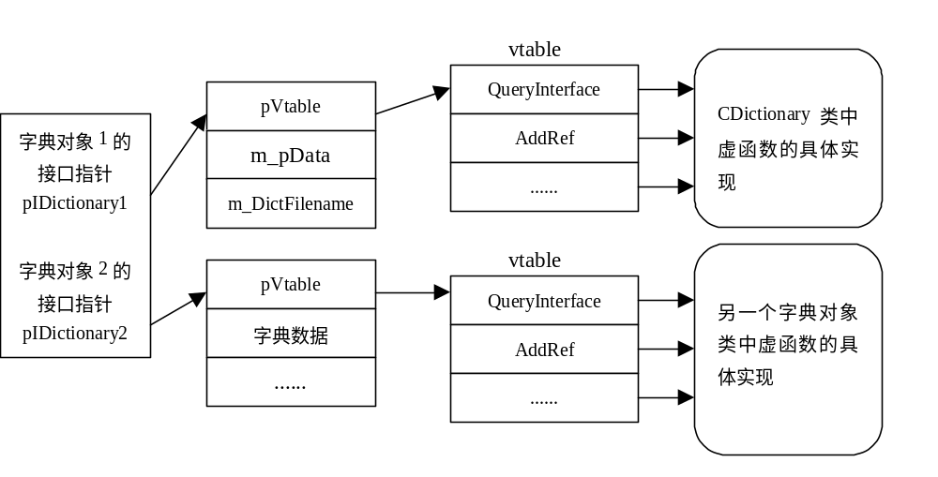
COM接口的内存模型(续二)

Slide 59
接口查询
目的：按照COM规范，一个COM对象可以实现多个接口。从一个接口到另一个接口的访问途径
函数QueryInterface(iid, ppv)
用法：
  初始得到了一个接口指针之后，调用它的QueryInterface函数，获得另一个接口指针
返回值说明了对象对接口的支持情况
S_OK、E_NOINTERFACE、E_UNEXPECTED

Slide 60
接口查询用法示例
// load the dictionary
retValue = pIDictionary->LoadLibrary("eng_ch.dict");
if (retValue == FALSE)
{ pIDictionary->Release(); return; }
......
ISpellCheck *pISpellCheck;
HRESULT result
= pIDictionary->QueryInterface(IID_SpellCheck,
(void **)&pISpellCheck);
if (result != S_OK)
{ pIDictionary->Release(); return; }
// ...... use interface pISpellCheck
// finally, release dictionary object
pIDictionary->Release();
pISpellCheck ->Release ( );
......

Slide 61
QueryInterface实现
与对象的定义有关
IUnknown必须是个静态接口指针，其他接口指针可以是动态的
QueryInterface在返回接口之前，必须调用新接口的AddRef函数

Slide 62
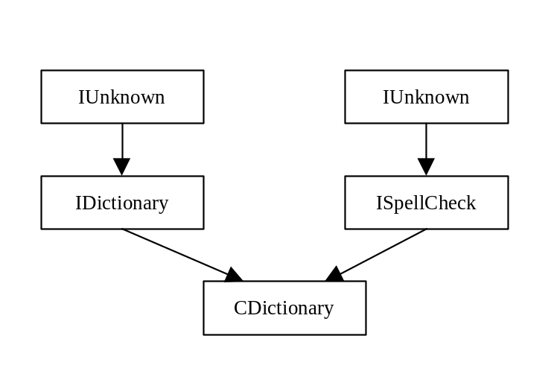
QueryInterface实现举例
class CDictionary : public IDictionary , public ISpellCheck
{
public :
CDictionary();
~CDictionary();
public :
// IUnknown member function
virtual HRESULT QueryInterface(const IID& iid, void **ppv) ;
virtual ULONG AddRef() ;
virtual ULONG Release() ;
......
private :
int m_Ref ;
......
};

Slide 63
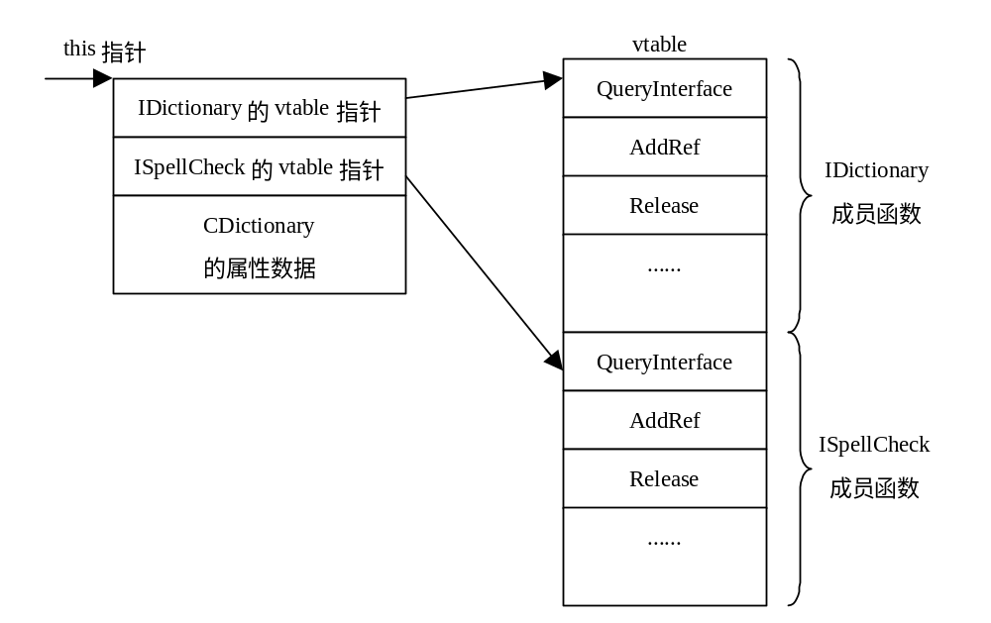
QueryInterface实现举例（续一）

Slide 64
QueryInterface实现举例（续二）
HRESULT CDictionary::QueryInterface(const IID& iid,
void **ppv)
{
if ( iid == IID_IUnknown ) {
*ppv = static_cast<IDictionary *>this ;
((IDictionary *)(*ppv))->AddRef() ;
} else if ( iid == IID_Dictionary ) {
*ppv = static_cast<IDictionary *>this ;
((IDictionary *)(*ppv))->AddRef() ;
} else if ( iid == IID_SpellCheck ) {
*ppv = static_cast<ISpellCheck * >this ;
((ISpellCheck *)(*ppv))->AddRef() ;
} else {
*ppv = NULL;
return E_NOINTERFACE ;
}
return S_OK;
}

Slide 65
COM对象的接口原则
IUnknown接口一致性
接口对称性
接口自反性
接口传递性
接口查询时间无关性

Slide 66
引用计数
目的：是为了控制对象的生命周期
多个客户可以独立地控制对象的生存
引用计数反映了被客户引用的个数
  Outstanding references
引用计数是个整数，从0开始
两个操作：增一和减一
当引用计数为0时，表示没有客户在使用对象或者接口——删除

Slide 67
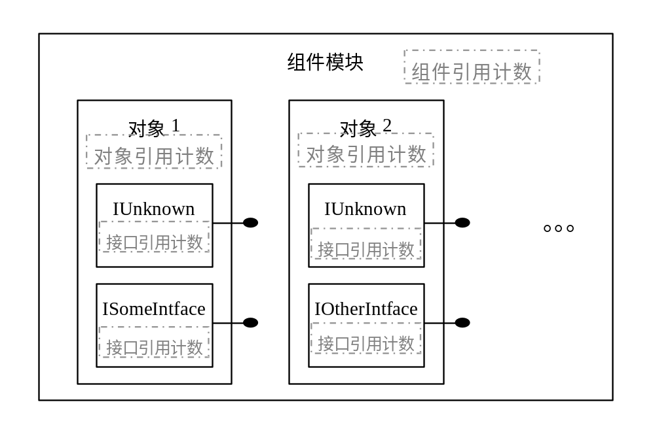
实现引用计数
层次，或者粒度

Slide 68
实现引用计数三种方案
组件级
  计数分辨率太粗
对象级
接口级
  计数分辨率太细

Slide 69
引用计数实现示例
class CDictionary : public IDictionary
{
public :
CDictionary();
~CDictionary();
public :
virtual HRESULT QueryInterface(const IID& iid,
void **ppv) ;
virtual ULONG AddRef() ;
virtual ULONG Release() ;
virtual BOOL Initialize();
virtual BOOL LoadLibrary(String);
// ……
private :
struct DictWord *m_pData;
char *m_DictFilename[128];
int m_Ref ;
};

Slide 70
引用计数实现示例(续)
CDictionary::CDictionary ()
{
m_Ref = 0;
// ... initialize
}
ULONG CDictionary::AddRef ()
{
m_Ref ++;
return (ULONG) m_Ref;
}
ULONG CDictionary::Release ()
{
m_Ref --;
return (ULONG) m_Ref;
}

Slide 71
引用计数用法
客户要引用接口时——增一操作
  调用IUnknown::AddRef()
客户用完接口时——减一操作
  调用IUnknown::Release()
当对象的引用计数为0时，释放
当组件中所有对象的引用计数为0时，卸载
AddRef和Release的返回值不可靠

Slide 72
引用计数使用示例
// load the dictionary
BOOL retValue = pIDictionary->LoadLibrary("eng_ch.dict");
if (retValue == FALSE)
{
pIDictionary->Release();
return;
}
......
IDictionary *pIDictionaryForWord = pIDictionary;
pIDictionaryForWord ->AddRef();
// Insert or delete some word
pIDictionaryForWord ->InsertWord("...","...");
pIDictionaryForWord ->DeleteWord("...");
pIDictionaryForWord ->Release ( );
......
// finally, release dictionary object
pIDictionary->Release ( );

Slide 73
使用引用计数规则
函数参数
  输入参数
  输出参数
  输入-输出参数
局部接口指针变量
全局接口指针变量
类成员变量

Slide 74
使用引用计数规则（续）
一般性规则
  在顺序执行过程中，如果要对一个接口指针变量赋值，则对赋值后的接口指针变量调用AddRef，并且，如果赋值前的接口指针变量还没有结束，则赋值前必须对它调用Release以便先结束它的使用。
  如果要结束使用一个接口指针变量，以后不再用到它了，则调用Release函数。
优化

Slide 75
引用计数问题
在整个生存期内，AddRef与Release一定要配对，否则：
  漏掉AddRef，程序出错
  漏掉Release，对象永不释放

Slide 76
引用计数实现举例
    ULONG CDictionary::AddRef ()
    {
    m_Ref ++;
    return (ULONG) m_Ref;
    }
    ULONG CDictionary::Release ()
    {
    m_Ref --;
    if (m_Ref == 0 )
    {
    delete this;
    return 0;
    }
    return (ULONG) m_Ref;
    }

Slide 77
总结：COM接口特点
二进制特性
接口不变性
继承性(扩展性)
多态性——运行过程中的多态性

